Slide 1

삼성 청년
SW 아카데미
공통
2020. 01.

Slide 2

Chapter
1
팀이란 무엇인가?

Slide 3
여러분들이 생각하는 업무 분배

Slide 4
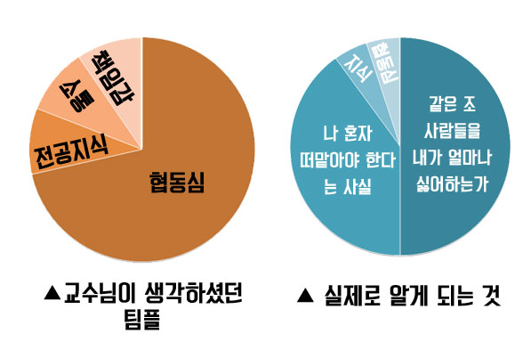
조별과제의 현실

Slide 5
회사에서의 업무 분배

Slide 6
프로젝트 != 조별과제
팀 프로젝트는 100 * 5 = 500을 만드는 것이 아니다
모든 구성원은 가지고 있는 능력이 다름
각자의 최고를 투입하는 것이 팀 프로젝트
각자 잘하는 것도, 관심사도, 능력, 체력도 모두 다르다
프로 개발자처럼 개발하자
팀의 결과를 위해서 일하는 것이 프로 개발자
나의 능력이 뛰어나다면 더 많은 일을 하면 된다
내가 담당하지 않는 부분이라고 해서 우리 팀 일이 아닌 것은 아니다

Slide 7
Chapter
2
프로젝트는 왜 중요한가

Slide 8
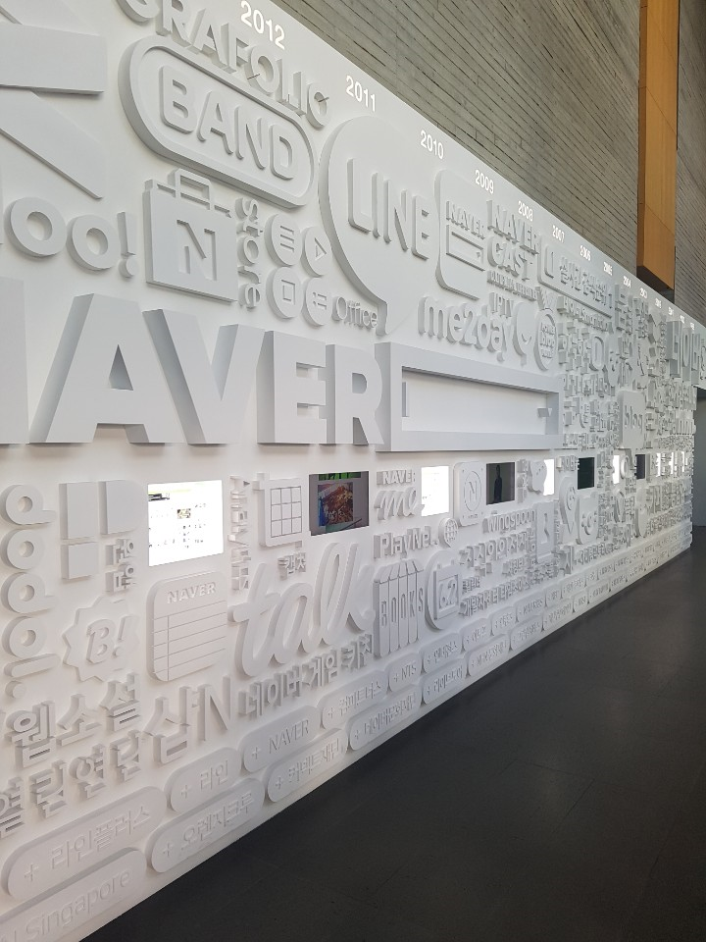
네이버에 가서 물었습니다
자기소개서는 함께 일 할 사람들이 본다
서류에서 중점적으로 보는 것은 어떤 프로젝트를 해왔느냐이다
프로젝트 경험이 없으면 탈락의 지름길
사람들은 자소서를 보면서 함께 일하는 모습을 그려본다
포장보다 내용물을 본다
화려한 언변으로 채우는 것보다 강력한 것은 프로젝트 경험
경험한 것들을 포트폴리오에 채워나가야 한다
내가 담당한 것만 완료하면 끝인 게 아니라 프로젝트의 다른 부분도 계속 공부해야 함
항상 Why를 고민해야 함

Slide 9
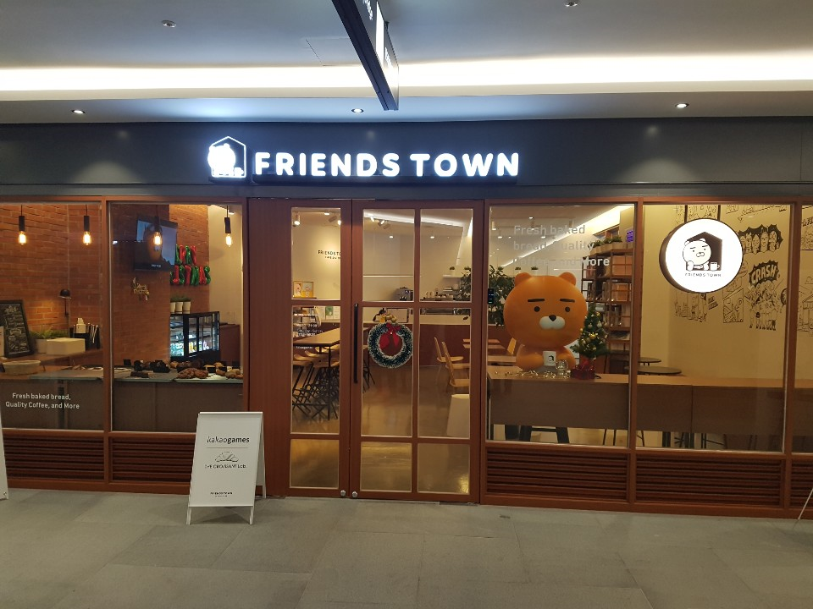
카카오에 가서 물었습니다
자기소개서는 함께 일 할 사람들이 본다 2
카카오는 합격률 0.0x%의 회사
자소서의 경쟁력은 곧 어떤 프로젝트를 했는가이다
실제로 일을 할 줄 알고 퍼포먼스를 보여줄 수 있는 사람을 원함
카카오는 함께 일할 사람을 찾는다
지금 당장 즉시 전력이 될 수 있는 사람을 채용
인턴 사원도 정규직과 동일하게 근무
경쟁자들은 이미 경험이 있는 중고 신입이라고 생각해야 한다

Slide 10
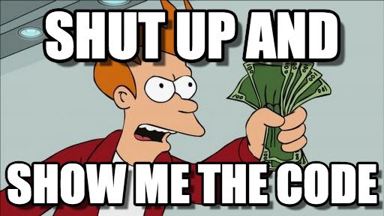
서류와 면접(네이버)

Slide 11
열려있는 사람이 됩시다
난 AI를 좋아하니까 AI만 할거야! (X)
제가 프론트는 많이 안해봤는데,
어드민 페이지가 필요하다면 공부할 겸 만들어보겠습니다

